Slide 1

МУНИЦИПАЛЬНОЕ БЮДЖЕТНОЕ ДОШКОЛЬНОЕ
ОБРАЗОВАТЕЛЬНОЕ УЧРЕЖДЕНИЕ ДЕТСКИЙ САД № 7
Проект
«МЫ ПОМНИМ, МЫ ГОРДИМСЯ…»
РЕАЛИЗАЦИЯ ПОЗНАВАТЕЛЬНОЙ И РЕЧЕВОЙ ДЕЯТЕЛЬНОСТИ ПОСРЕДСТВОМ ПАТРИОТИЧЕСКОГО ВОСПИТАНИЯ СТАРШИХ ДОШКОЛЬНИКОВ ОВЗ
Выполнили:
воспитатели Скрипникова Т.А., Горбанёва Т.Н.,
учитель -логопед Тарасевич Л.А.

Slide 2




Slide 3

АКТУАЛЬНОСТЬ
Современные требования ФГОС, предъявляемые к программам ДОУ создают необходимость активизации процесса воспитания патриотизма дошкольников
Дошкольный возраст – благодатная почва для эмоционально - психологического воздействия на ребенка, так как его образы очень ярки и сильны, и поэтому остаются в памяти надолго, что очень важно в воспитании патриотических чувств
Патриотическое воспитание, являясь важной и неотъемлемой составляющей духовно-нравственного развития личности ребенка с недоразвитием речи, служит средством познавательного и речевого развития
Деятельность по развитию познавательной функции и речи эффективна тогда, когда она является условием социализации ребёнка в окружающем мире.
Необходимость поиска единых концептуальных основ взаимодействия педагогов и родителей в развитии познавательной и речевой деятельности посредством патриотического воспитания дошкольников

Slide 4

ПАСПОРТ ПРОЕКТА
Участники проекта:
педагоги ДОУ, родители, дети подготовительной группы
Вид проекта:
поисковый, информационно-творческий.
Сроки реализации:
2 месяца (краткосрочный)
База реализации проекта
МБДОУ детский сад №7 города Новочеркасска

Slide 5

ГИПОТЕЗА:
Повышение качества работы по познавательному и речевому развитию возможно при реализации патриотического воспитания посредством морально-нравственного климата в социуме

Slide 6
Цель:
создание условий для оптимизации познавательной и речевой деятельности старших дошкольников с ОНР посредством знакомства с событиями Великой Отечественной войны
  ЗАДАЧИ:
  разработать содержательный аспект работы по проблеме, создав адекватную коррекционно-развивающую среду.
  повысить уровень речевого развития и коммуникативной компетентности у детей старшего дошкольного возраста с ОНР
  стимулировать педагогическую грамотность родителей в вопросах познавательной и речевой деятельности детей, используя материалы по знакомству с событиями Великой Отечественной войны, способствовать сохранению и продолжению непрерывной связи поколений.
  воспитывать патриотические чувства к героическим событиям прошлых лет своей Родины, уважение к ветеранам, труженикам тыла, вынесшим на своих плечах тяготы войны.

Slide 7


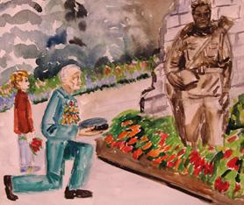

Этапы реализации проекта
I этап:
организационно –
методический
II этап:
практической
реализации
III этап:
результативный

Slide 8

I ЭТАП:
аналитический, организационно - методический
Цель:
создание организационных условий, обеспечивающих реализацию проекта.
Предполагаемый результат:
наличие средовых условий и методической готовности педагогов и родителей для практической реализации проекта

Slide 9

Выявление представлений детей о героическом прошлом народа в годы ВОВ, о празднике «День Победы»,
Разработка перспективно-тематического плана, конспектов экскурсий по памятным местам города, целевых прогулок.
Изучение методических материалов и опыта работы по данной проблеме.
Разработка моделей, эскизов развивающей среды и выставок, посвящённых ВОВ
Расширение сетевого взаимодействия (библиотеки, музеи, театр, встречи с представителями МЧС, ВДПО, почётными жителями города)
Пополнение развивающей среды необходимой литературой для чтения детям, макетами, альбомами с фотографиями и рассказами о родном городе

Slide 10

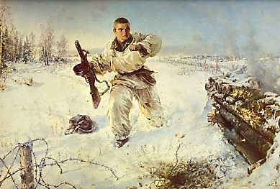
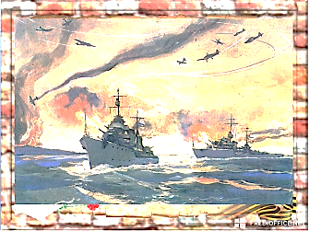
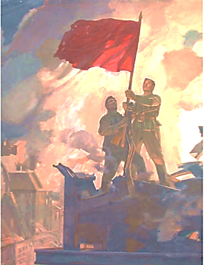
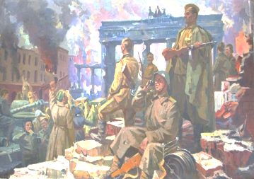
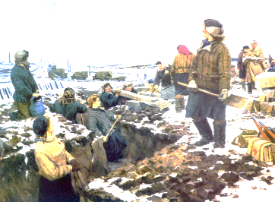
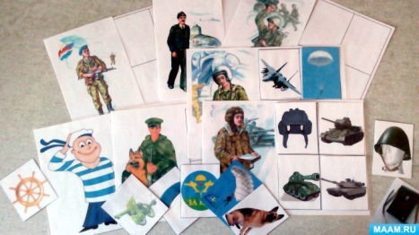
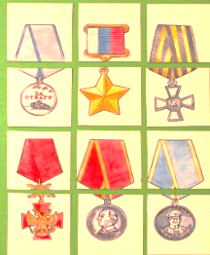
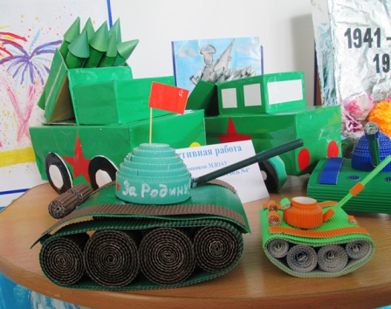
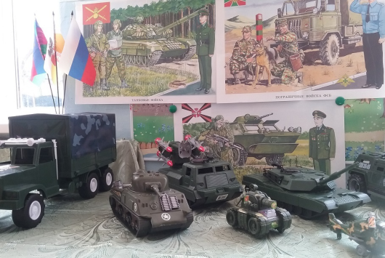
Модернизация развивающей среды
Комплексно-тематический план
подбор материала для создания музея «Боевой славы»
подбор речевого материала: худ. литература, стихи и мнемотаблицы, пословицы и поговорки о чести, долге, солдатской службе, дружбе и товариществе
Подготовка выставки репродукций картин на военно-патриотическую тему отечественных художников «Этих дней не смолкнет слава»
дидактические игры: «Чья форма», «Ордена и медали», «Что изменилось», «Военный транспорт»..
Создание «Музея Боевой техники»

Slide 11

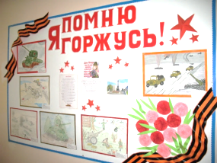
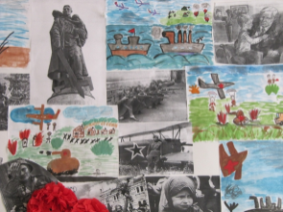
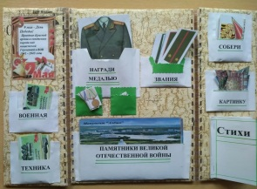
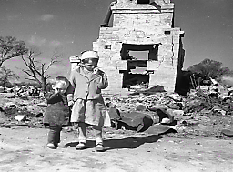


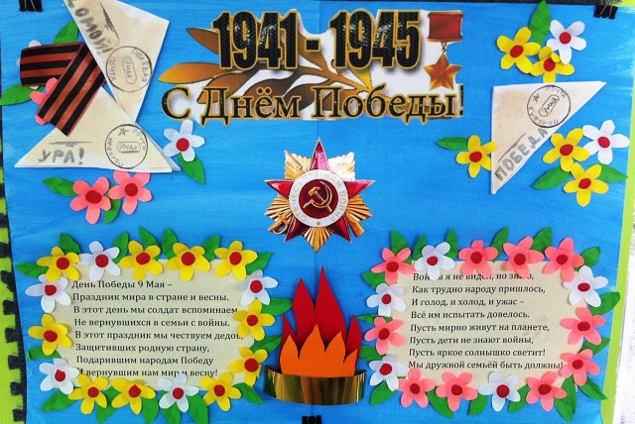
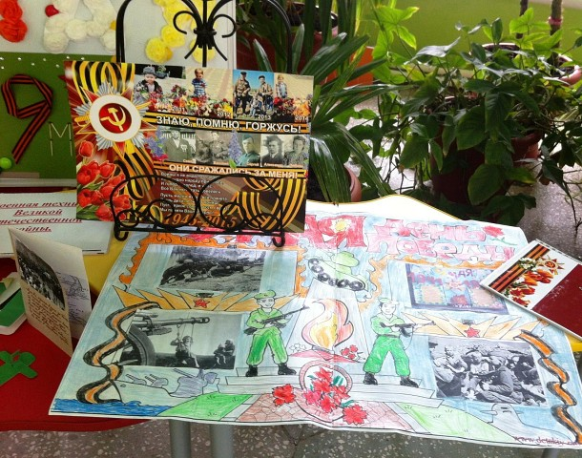

Модернизация развивающей среды
Комплексно-тематический план
подбор материала для создания музея «Боевой славы»
Подбор фильмотеки мультипликационных, документальных фильмов о ВОВ, виртуальных экскурсий к монументам и памятникам –ансамблям
Создание стенгазет, ЛЭП бука «Детям о Великой Отечественной войне»
Оформление тематических альбомов и фотоколлажей
«Дети - герои войны», «Маршалы и полководцы ВОВ»,
«Награды Великой Отечественной войны»
Оформление папки-раскладушки «Российские Города-герои»

Slide 12
I I ЭТАП:
практической реализации
  Цель: стимулировать развитие коммуникативной, познавательной и речевой деятельности у детей ОВЗ посредством совместной с родителями исследовательски-поисковой деятельности
  Результат этапа:
  оптимизация познавательного,
  речевого пространства и коммуникативных возможностей дошкольников,
  повышение интереса педагогов, родителей и детей к теме через практическую деятельность

Slide 13
СОДЕРЖАНИЕ II ЭТАПА
Примерные виды образовательной деятельности, обеспечивающие организацию познавательного и речевого пространства дошкольников ОВЗ в рамках работы над проектом

Slide 14
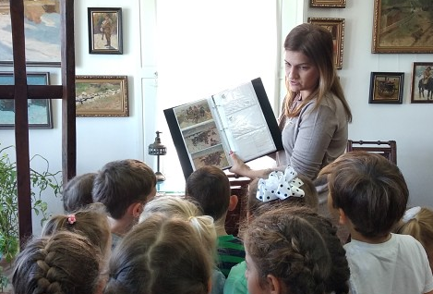
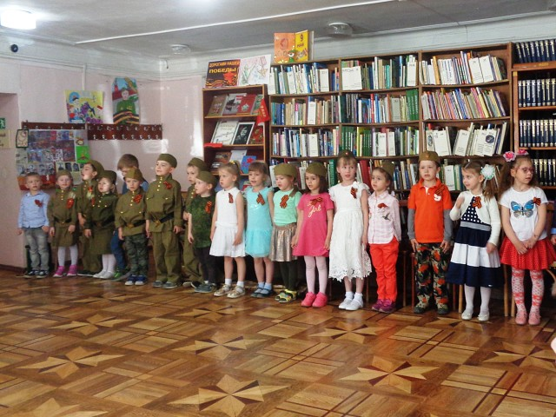
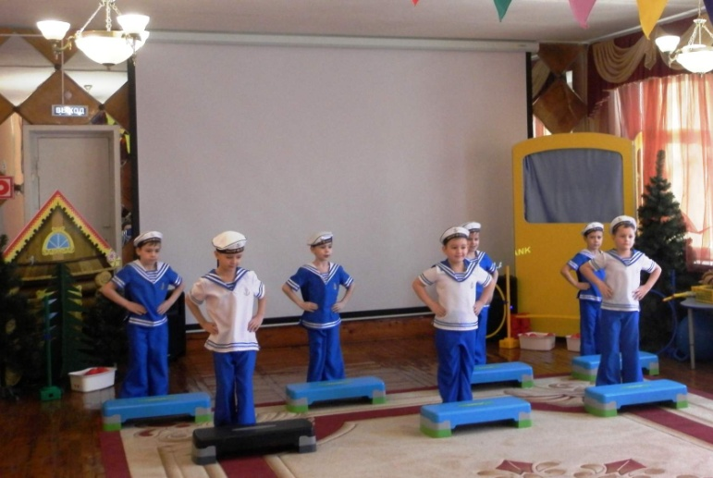
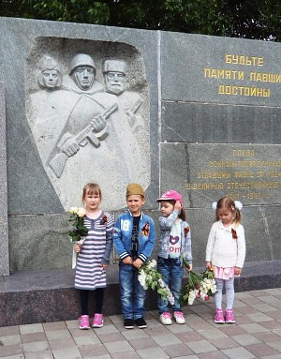
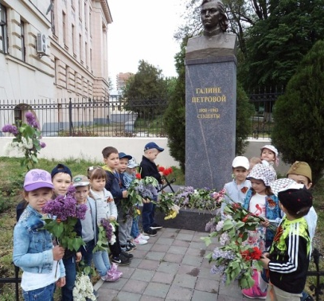
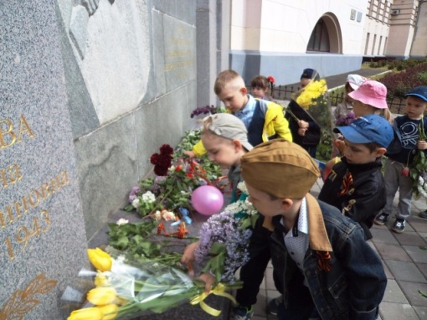
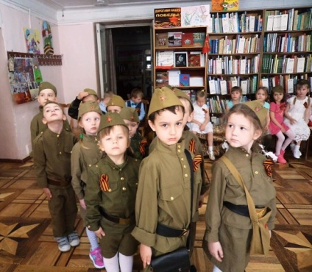
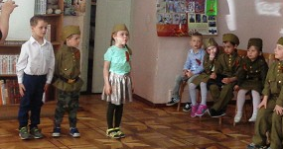
Тематические занятия по знакомству с историческими событиями ВОВ
Видео - презентации для детей «Родина-Мать зовёт», «9 мая - День Победы», о детях войны, о детях-героях...
выставки в библиотеке «Поклонимся великим тем годам»
этюды – драматизации, логоритмические упражнения «Бравые солдаты»
поход детей группы к памятникам героев ВОВ
Инсценировка отрывков литературных произведений о ВОВ

Slide 15
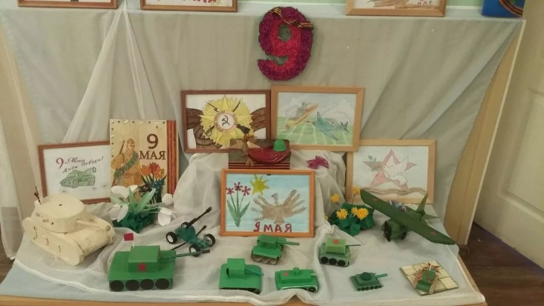
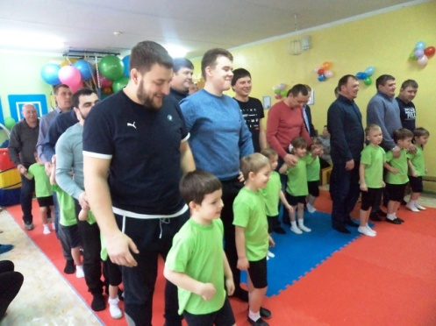
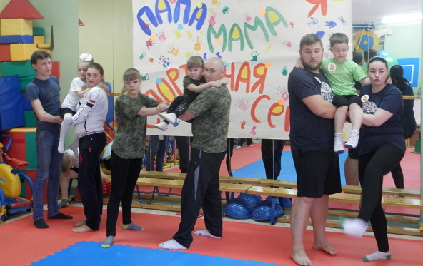
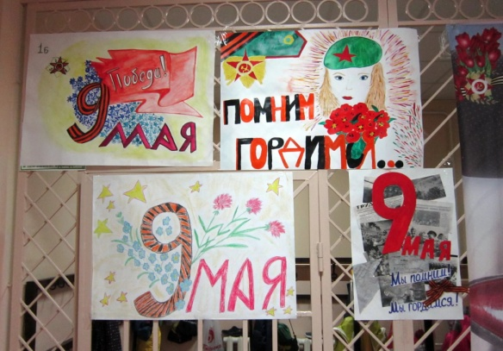
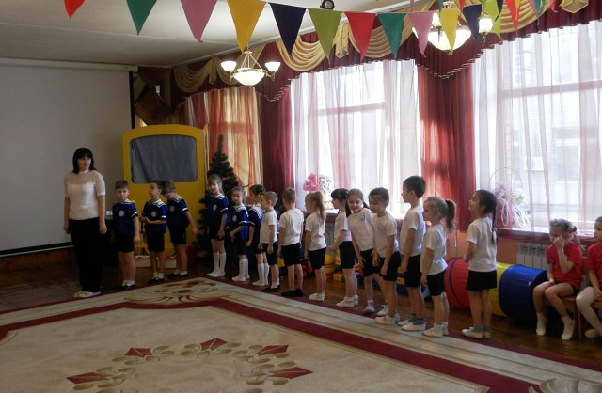
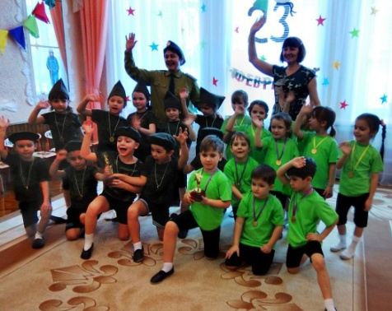
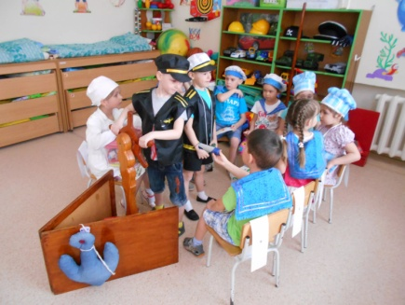
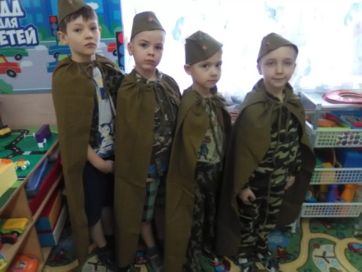
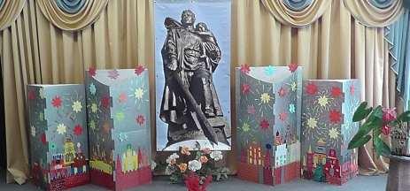
Спортивные соревнования с участием родителей «Великий май! Великий День Победы!»
Выставка совместных работ детей и родителей «Война глазами детей»
Спортивные соревнования «Мы – будущие защитники!»
Вставка плакатов «Мы против войны!»
сюжетно ролевые игры: «Военные», «Моряки», «Госпиталь»
Литературный вечер ««Помним и
гордимся!»

Slide 16
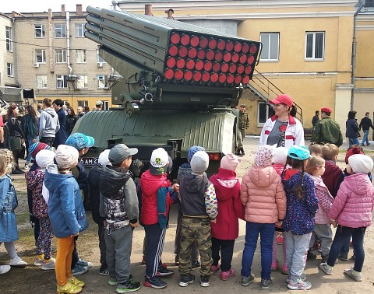
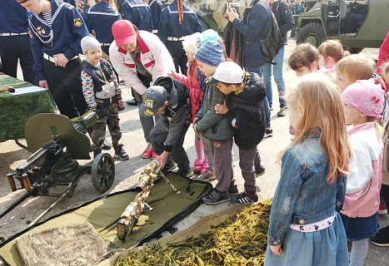
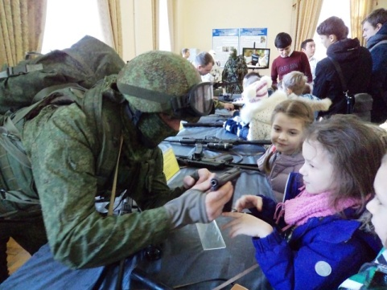
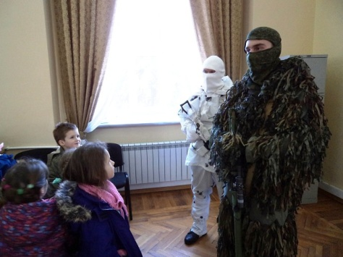
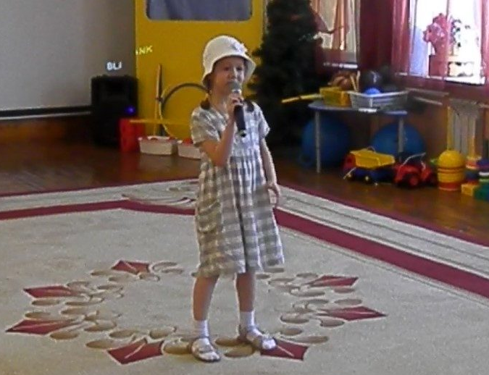
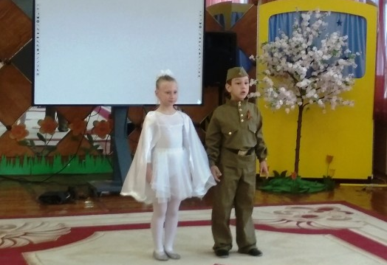
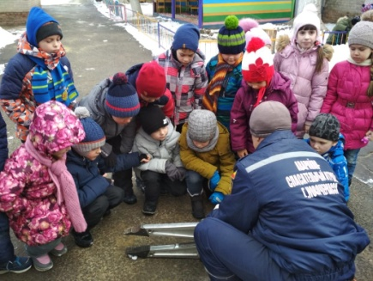
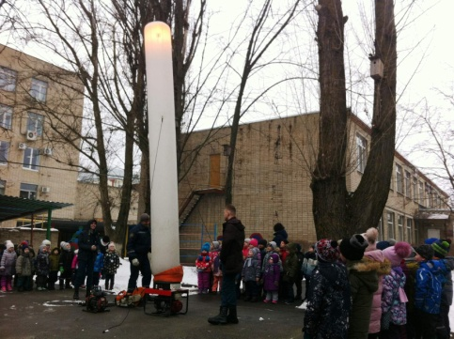


Посещение выставки военной техники
Знакомство с военным снаряжением Российской Армии
Участие детей в конкурсе чтецов «Стихи ко дню Победы»
Знакомство с деятельности аварийно-спасательного отряда
г. Новочеркасска
Прослушивание маршей, песен военных лет, разучивание некоторых из них

Slide 17
I I I ЭТАП: результативный
Изучение эффективности
работы по проекту (анализ
с позиции динамики познавательной сферы дошкольников, коммуникативных и речевых возможностей в рамках данной темы
Обобщение опыта работы по проблеме

Slide 18
Предполагаемый вывод
работы по проекту
Целенаправленная и систематическая работа педагогов во взаимосвязи со специалистами и родителями по данной теме позволяет повысить эффективность речевой, познавательной и коммуникативной сферы в работе с дошкольниками ОВЗ. Ведь, дети проживают интересный материал, который развивает интерес у детей к истории своей страны.

Slide 19
Предполагаемый вывод
работы по проекту
Данный проект поможет детям
расширить рамки осведомленности детей об истории человечества через знакомство с легендарным прошлым России в период Великой Отечественной войны,
научиться добывать информацию из разных источников, систематизировать полученные знания, применять их в различных видах детской деятельности.
Родители же приобретут практические навыки при взаимодействии с ребенком и партнерские отношения с педагогами в совместной организации жизни группы

